Slide 1



初中物理
八年级上册（RJ版）

Slide 2
第三章 物态变化
第2节 熔化和凝固
第2课时 熔化和凝固的图像及应用

Slide 3
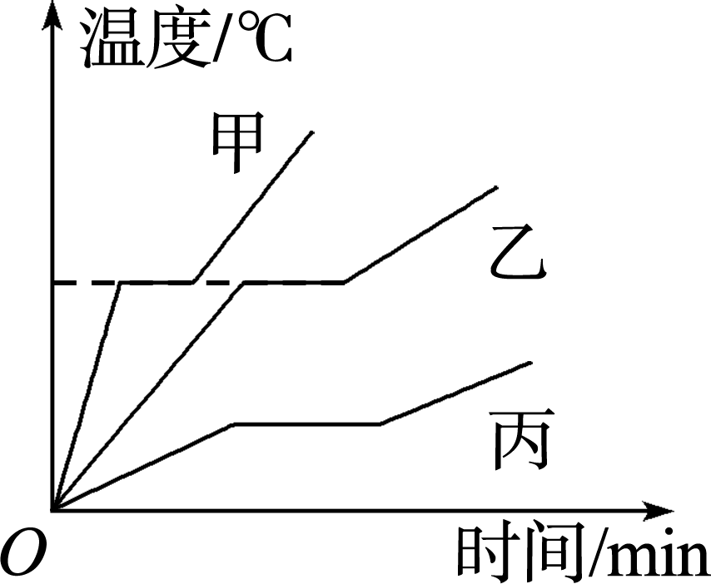
变式1 在加热条件相同的情况下，甲、乙、丙三种固态物质的温度随
时间变化的情况如图所示。可以看出这三种物质都是 （选填
“晶体”或“非晶体”），这三种物质中， ⁠可能是同一种物
质，而两者相比， 物质要少些。
晶体
甲、乙
甲

Slide 4
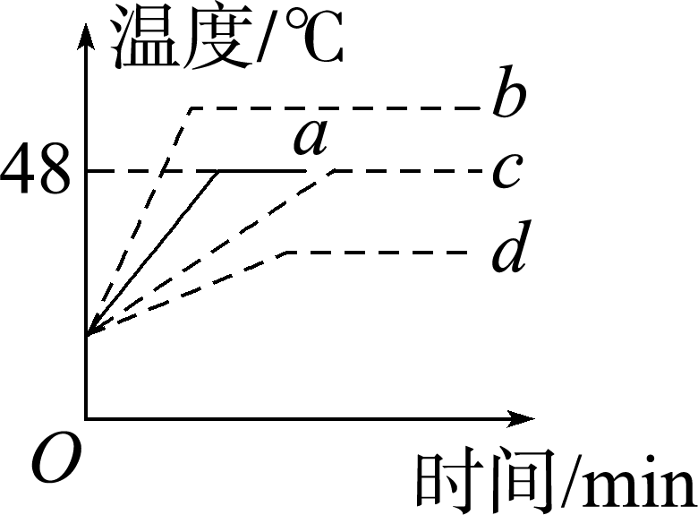
变式2 在“探究海波熔化时温度的变化规律”的实验中，用质量为m₁
的海波做实验，绘制的海波的温度随时间变化的图像如图中的a所示。
若用质量为m₂（m₂＞m₁）的海波做实验，得到的图像可能是图中
的 （选填“b”“c”或“d”）。
c

Slide 5
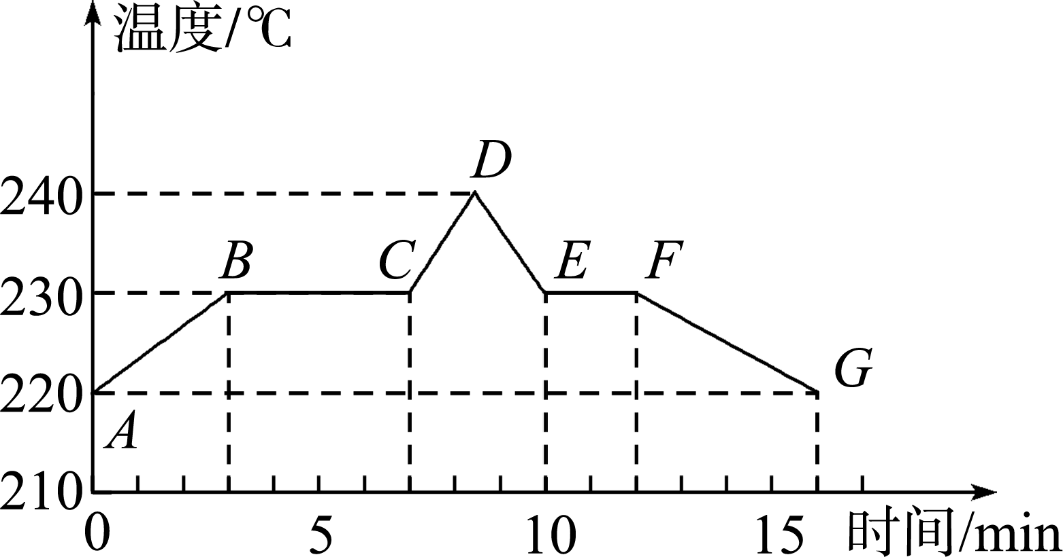
变式 下图是锡熔化和凝固时温度随时间变化的图像，根据图像回答下
列问题。
230
（1）锡的凝固点是 ℃。
（2）在BC段，锡处于 状态；在EF段，锡处于 ⁠
状态。
固液共存
固液共
存
4
吸
不
（3）锡熔化用了 min，它在熔化过程中要 热，但温度 ⁠
。锡凝固用了 min，它在凝固过程中要 热，但温
度 ⁠。
变
2
放
不变

Slide 6
谢谢观看

